Slide 1







Slide 2

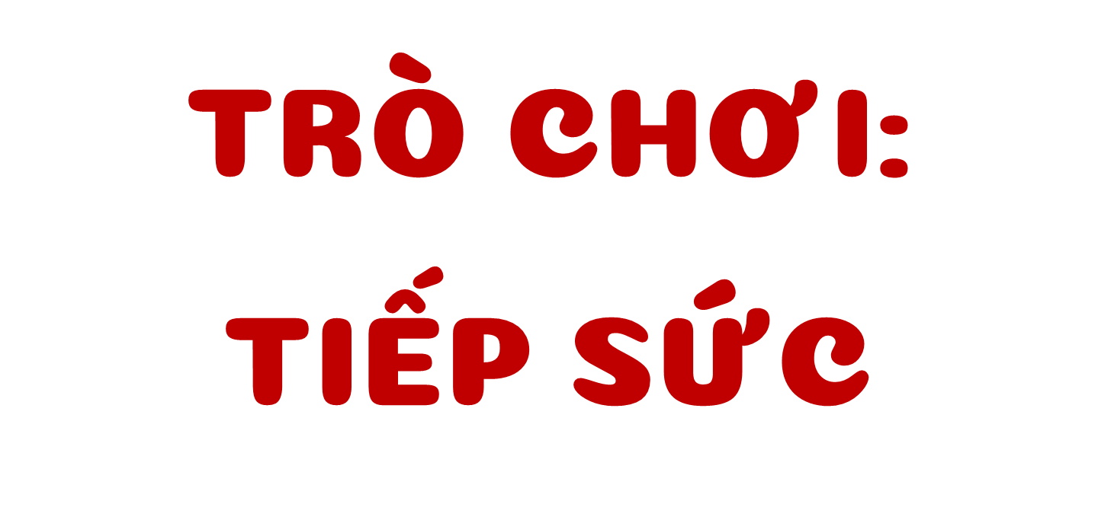

Slide 3



Cách chơi: Trong thời gian 1 phút các tổ viết lên mỗi thẻ tên một món ăn được làm từ lúa gạo, sau đó lần lượt lên bảng dán thẻ vào ô của đội mình.
- Sau 1 phút đội nào dẫn được nhiều thẻ từ có tên một món ăn được làm từ lúa gạo đúng hơn (loại bỏ những thẻ có tên món ăn bị trùng lặp), đội đó triến thắng

Slide 4
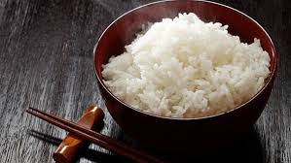
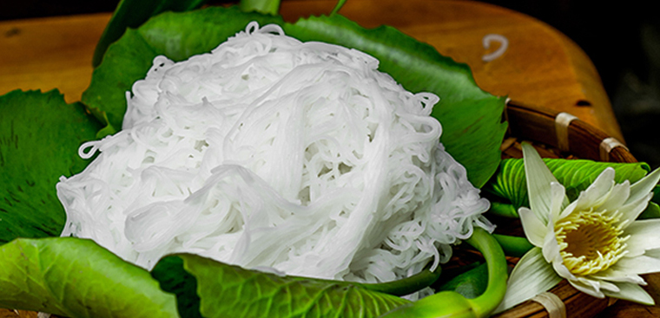
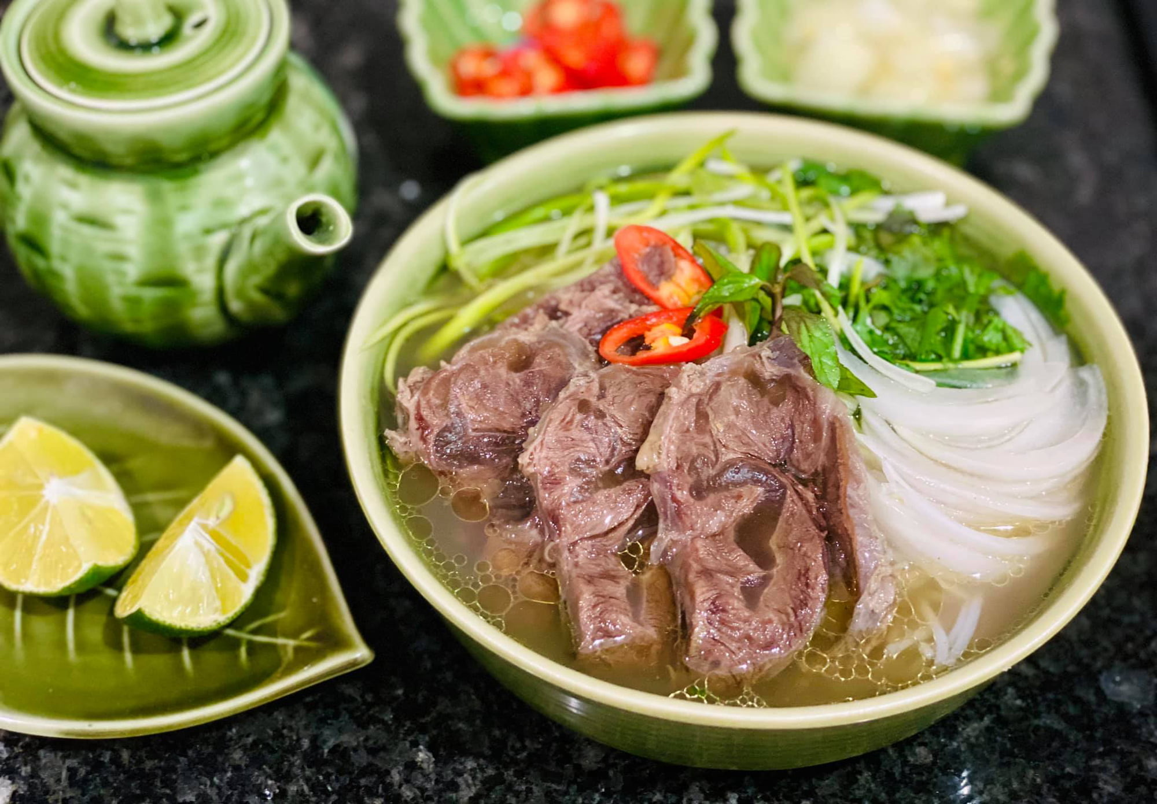
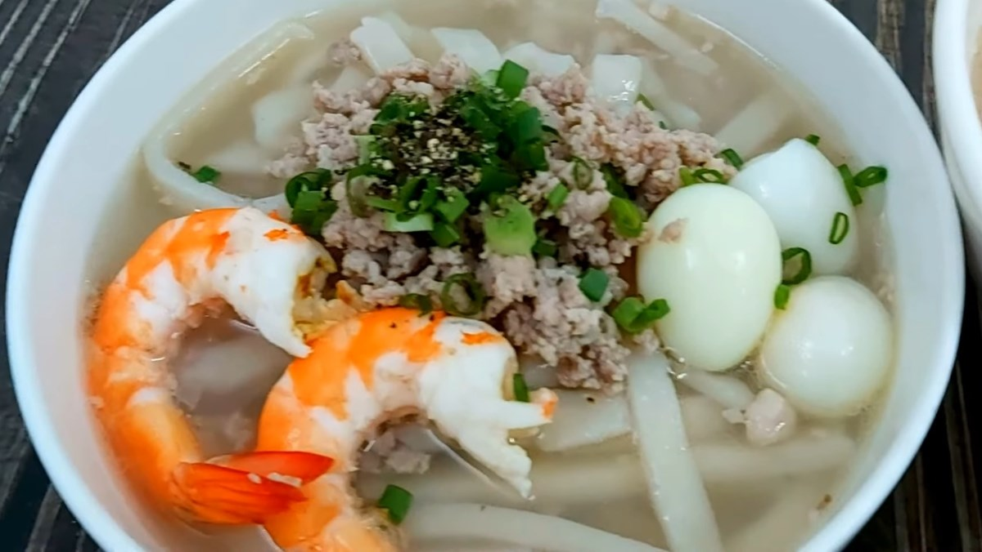

Slide 5




Slide 6

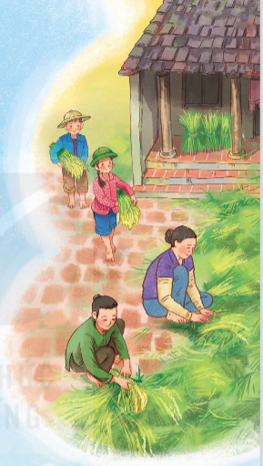
Tháng Chín heo may về phố
Dắt theo hương cốm vào thu
Sớm nay xôn xao ô cửa
Gió thơm vừa ghé – ô kìa!
Em thấy màu vàng của nắng
Em thấy màu xanh của trời
Em thấy màu nâu của đất
Ủ trong hạt cốm xanh ngời!
Gió kể: Ngày xưa hạt thóc
Trời đem gieo tặng nhà nông
Sớm khuya mồ hôi đổ xuống
Đợi mùa cây lúa trĩu bông!
Hạt lúa tròn căng hơi sữa
Thảo thơm dâng tặng cho đời
Tay me, tay ba sàng sẩy
Cốm mang hồn đất, hồn người.
Tháng Chín bước chân ra phố
Tay lùa từng ngón gió thơm
Hồ Gươm chớp đôi mắt biếc
Nhắc mùa hương cốm vừa lên!
(Bảo Ngọc)

Slide 7



Luyện đọc câu
Em thấy/ màu vàng /của nắng
Em thấy/ màu vàng/ của trời
Em thấy/ màu nâu/ của đất

Slide 8

heo may: gió đặc trưng của mùa thu (xuất hiện khoảng tháng 9, 10), hơi se lạnh, nhẹ nhàng và khô ráo, thổi từ hướng Đông Bắc về Việt Nam.

Slide 9



Nội dung của bài đọc là gì?
Cốm là một đặc sản tiêu biểu của Hà Nội, là một thức quà ngon. Cốm được làm từ những tinh tuý của đất trời và bàn tay khéo léo của người làm cốm.

Slide 10
Tháng Chín heo may về phố
Dắt theo hương cốm vào thu
Sớm nay xôn xao ô cửa
Gió thơm vừa ghé – ô kìa!
Em thấy màu vàng của nắng
Em thấy màu xanh của trời
Em thấy màu nâu của đất
Ủ trong hạt cốm xanh ngời!
Gió kể: Ngày xưa hạt thóc
Trời đem gieo tặng nhà nông
Sớm khuya mồ hôi đổ xuống
Đợi mùa cây lúa trĩu bông!
Hạt lúa tròn căng hơi sữa
Thảo thơm dâng tặng cho đời
Tay me, tay ba sàng sẩy
Cốm mang hồn đất, hồn người.
Tháng Chín bước chân ra phố
Tay lùa từng ngón gió thơm
Hồ Gươm chớp đôi mắt biếc
Nhắc mùa hương cốm vừa lên!
(Bảo Ngọc)

Slide 11


